Slide 1
Wan Мрежи

Slide 2
СЪДЪРЖАНИЕ
Какво е WAN?
СЪЗДАВАНЕТО НА WAN И НЕГОВАТА ИСТОРИЯ?(1-5)
ЗА КАКВО СЕ ИЗПОЛЗВА WAN?(ОБЯСНЕНИЕ и изображение)
Кой използва WAN ?
ПРИМЕР ЗА WAN
Какво е интернета?
Как работи интернета(1-2)
Характеристики (1-3)
Въпроси-Отговори

Slide 3
Какво е Wan
WAN(wide area network) е телекомуникационна мрежа, която се простира върху голяма географска област.

Slide 4
Създаването на WAN И НЕГОВАТА ИСТОРИЯ(1)
Първата мрежа е разработена от Агенцията за прогресивно научни проекти (Advanced Research Projects Agency) на американската армия, която е наречена ARPAnet. Поради растящия брой научни институти и университети, присъединили се в мрежата, ARPAnet остава да се занимава само с изследвания, докато една друга, втора мрежа MILnet се ориентира към военните комуникации.

Slide 5
Създаването на WAN И НЕГОВАТА ИСТОРИЯ(2)
През 1980г. Националната научна фондация (NSF) основава NSFnet, свързвайки половин дозина суперкомпютри при изключително висока скорост, която в момента продължава да се увеличава. Накрая, NSFnet пое Интернет (както се нарича сега) от ARPAnet и през 1991г. са създадени основите на Националната научна и образователна мрежа (NREN).

Slide 6
Създаването на WAN И НЕГОВАТА ИСТОРИЯ(3)
Целите на NREN са да осъществява и поддържа високи скорости, научни и образователни мрежи с огромен капацитет, а също така и да развива търговското присъствие в Интернет. Този момент е изключително важен за WWW (Word (Свят) Wide(Надлъж и нашир, на голямо разстояние) Web (мрежа)), която бързо бе възприета като среда за търговска дейност не само в Северна Америка, но и по целия свят.

Slide 7
Създаването на WAN И НЕГОВАТА ИСТОРИЯ(4)
При това търговците не се включват в мрежата само за проучване или електронна поща; те са там защото Интернет предлага огромен търговски потенциал. Със сигурност Интернет е все още предимно научна и академична мрежа поне от гледна точка на творческата дейност и обхвата на използуване. Съществува огромна активност в сферата на образованието, включени са много общности и некомерсиални издания.

Slide 8
Създаването на WAN И НЕГОВАТА ИСТОРИЯ(5)
На 24.10.1995г. Федералният съвет за мрежи (FNC), приема резолюция, дефинираща термина Интернет

Slide 9
За какво се използва Wan(обяснение)
WAN се използват за свързване на LAN и други видове мрежи заедно, така че потребителите и компютрите на едно място да могат да комуникират с потребители и компютри на друго място.

Slide 10
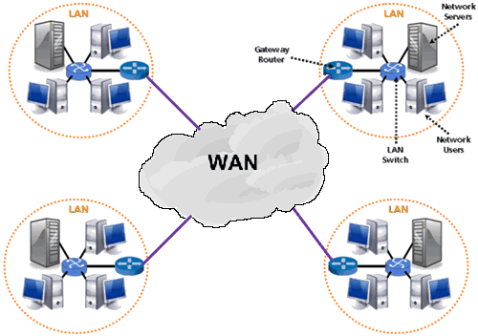
ЗА КАКВО СЕ ИЗПОЛЗВА WAN(изображение)

Slide 11
Кой използва WAN
Бизнесът, както и училища и правителствени организации, използват WAN, за да предават данни на служители, студенти, клиенти, купувачи и доставчици от различни места по света. По същество този начин на телекомуникация позволява на бизнеса ефективно да изпълнява ежедневните си функции, независимо от местоположението.

Slide 12
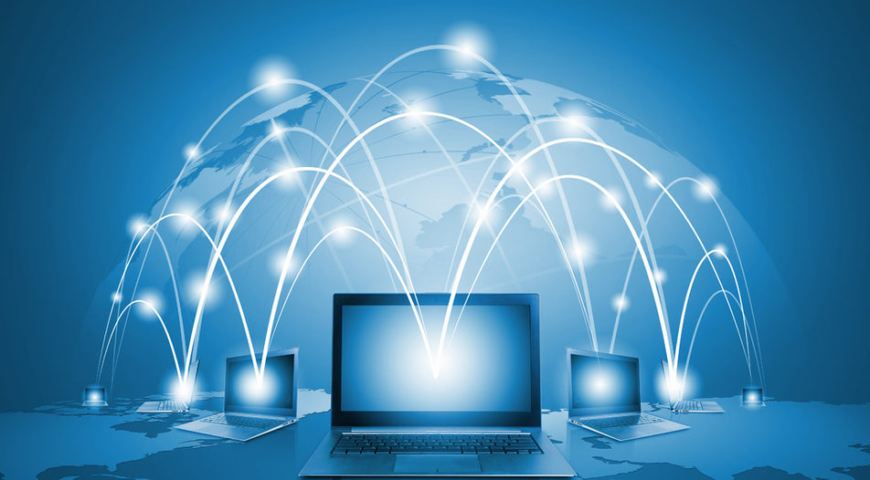
Пример за WAN
(интернета)
Интернета е един от най-известните wan-нове

Slide 13
Какво е интернета
ИНТЕРНЕТ Е МРЕЖА, ОБХВАЩАЩА ЗЕМНОТО КЪЛБО. ТЯ СЕ ОСНОВАВА НА СВЕТОВНАТА КОМУНИКАЦИОННА МРЕЖА, ВКЛЮЧВАЩА КАБЕЛНИТЕ ТЕЛЕФОННИ ЛИННИ, СПЪТНИКОВИ, ОПТИЧНИ И ДР. ВРЪЗКИ. КЪМ ИНТЕРНЕТ СА СВЪРЗАНИ ДЕСЕТКИ ХИЛЯДИ КОМПЮТЪРНИ МРЕЖИ.

Slide 14
Как работи интернета(1)
При прехвърляне на данни между два компютъра чрез мрежа, която се състои от много компютри са необходими: адрес на местоназначението и средства за безопасно и бързо предаване на електронни сигнали. Internet използва специфичен компютърен език (протокол). Този език се състои от две части: TCP (Transmission Control Protocol) и IP (Internet Protocol).

Slide 15
Как работи интернета(2)
TCP/IP влиза в употреба, когато потребител на Интернет изпраща информация на друга машина. TCP разделя информацията на малки пакети от данни, като прибавя специални символи, с цел приемащият компютър да се увери, че пакетът не е бил повреден по време на пренасянето. IP поставя на пакета етикет с адресираща информация.

Slide 16
Характеристики (1)
Макар че WAN мрежите могат да използват и частни връзки за свързване на отделните мрежи, често те използват обществените среди за пренос, например обществената телефонна система. Следователно скоростта на предаване често е по-малка от тази на LAN мрежите; типичната скорост по аналогови телефонни линии със съвременен бърз модем е 50 kbps или по-малко. Дори високоскоростните WAN връзки, като например Т1, връзките с кабелен модем и DSL линиите, притежават скорости в обхвата от 1 до 6 Mbps. От друга страна най-бавните й Ethernet LAN връзки имат скорост 10 Mbps.

Slide 17
Характеристики(2)
Друга характеристика на WAN е, че връзката към тях може да не се установява с помощта на постоянно свързване по кабел, както при кабелните LAN мрежи. Вместо това WAN връзките често, но не винаги, се установяват „при необходимост". Много WAN връзки всъщност са специално изградени и са постоянно включени, но въпреки това временните връзки са много по-често срещани, отколкото при LAN.

Slide 18
Характеристики((3)3 главни)
  - WAN мрежите обикновено свързват устройства, които са разделени
  от по-широк географски район, отколкото може да бъде обслужван
  LAN.
  - WANS използват услугите на превозвачи, като телефон
  компании, кабелни компании, сателитни системи и
  мрежови доставчици.
  - WANS използват серийни връзки от различни типове към
  осигуряват достъп до честотна лента в големи географски
  области.

Slide 19
Въпроси Отговори
Какво е WAN
За какво се използва WAN
Кой използва WAN
Примери за WAN
WAN или LAN е по-бърз
Отговор
Отговор
Отговор
Отговор
Отговор

